Slide 1
בניית מערכות ממוחשבות מבוססות אינטרנט (WEB) 364-1-1381 הרצאה 4 – JavaScript
מרצה: ברק פינצ'ובסקי – brkpinch@post.bgu.ac.il

Slide 2
JavaScript
מבוא
הטמעה
DOM
משתנים
אופרטורים
אובייקטים
מחלקות

Slide 3
JavaScript
מבוא

Slide 4
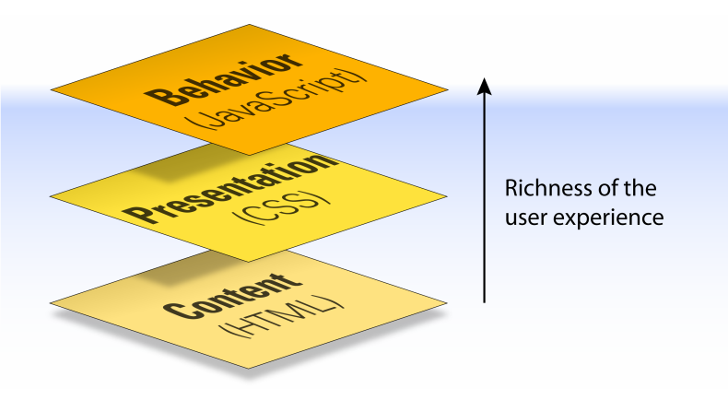
מבוא - JavaScript
Notes:
Js – התנהגות

Slide 5
מבוא - JavaScript (JS)
שפת סקריפטים שכמעט מונחית עצמים בצד לקוח
JavaScript != Java
לא כל הפונקציונליות של OOP קיימת (״סוכר סינטטי״)
אין מחלקות (Classes) במובן המוכר שלהן
סינטקס שאול מ-Java
לא מוצמד לטיפוסים (Loosely typed)
לא עובר קומפילציה
מימוש JavaScript דרך הטמעתו (Embed) במסמכי HTML (Internal/External)

Slide 6
JavaScript - היסטוריה
1995 – הומצא על-ידי Brendan Eich ב-Netscape
נקרא בשם LiveScript
דצמבר 1995 – Netscape ו- Sun מכריזות ביחד על JavaScript
1996 - Microsoft IE נגד Netscape: מלחמת הדפדפנים
מתחילות להיווצר בעיות תאימות בין הדפדפנים
שתי החברות פונות לגורם שלישי: The standard European Computer Manufacturers Association (ECMA)
השם משתנה ל- ECMAScript, אך השם הנפוץ הוא עדיין JavaScript

Slide 7
JavaScript – בעיות תאימות
שיפור ניכר בתאימות, אך עדיין ישנן בעיות שמתמודדים איתן עד היום
בדפדפנים שונים יש גרסאות שונות של JS
תמיכה אחורה בדפדפנים בגרסאות קודמות
מומלץ לבדוק שקוד ה-JS שכותבים עובד בדפדפנים שונים

Slide 8
JavaScript – יכולות
הדברים שניתן לעשות עם JS הם:
ליצור ולהשפיע על אלמנטים של HTML בצורה דינאמית
להגיב ל-Events (לחיצה עם העכבר, על המקלדת, מעבר עם העכבר וכו׳)
לאמת ולתקף קלט בטפסים
לגלות את סוג הדפדפן/המכשיר והגרסאות
לעבוד עם Cookies, Local Storage ו- Session Storage (פחות רלוונטי)

Slide 9
JavaScript
הטמעת JavaScript

Slide 10
האלמנט <script>
ניתן להטמיע JS ב-3 דרכים שונות:
Inline
Internal
External
Internal – בדרך כלל בתוך אלמנט <head>. בתוך התגית <script>...</script>
External – יבוא קובץ JS חיצוני
Notes:
קודם לומדים ״איך״ לעשות דברים ואז ״למה״ לעשות אותם.
קבצים שמהם תלויים קבצים אחרים צריכים להגיע קודם

Slide 11
Inline JS
בניגוד ל- CSS, מקובל לכתוב Inline JS כשיש בכך צורך.
בשימוש בעיקר עבור Events
onmouseover
onmouseout
onclick
...
הקוד הנכתב ייקרא בדרך כלל לפונקציות שכתובות ב- External JS

Slide 12
Internal JS
סקריפטים ב- <head>:
יוצרים תוכן לפי דרישה ואינטראקטיביים בהתאם לפעולות המשתמש
עשויים ליצור בעיות
סקריפטים ב- <body>:
מפורשים (interpreted) רק פעם אחת בהתאם למיקומם
סקריפטים לפני/אחרי תג הסגירה </body>:
דומה לסקריפטים ב- <head>. לפעמים נחוצים כדי למנוע עיכוב בטעינת הדף
המלצות
לכתוב JS חיצוני ולייבא אותו לפני/אחרי תג הסגירה </body>
אם אין ברירה אחרת, לכתוב Internal JS לפני/אחרי ה- </body>, אחרת ב- <head>

Slide 13
External JS
להטמעה של קובץ JS חיצוני:
<script src=“FILENAME.js”></script>
הפורמט (סיומת) של הקבצים הם .js
מיובא ממש לפני סגירת ה- </body>
יתרונות:
דף ה- HTML נשאר נקי ומובן
קל לניהול
ניתן לייבא קבצי JS שונים בהתאם לדרישות/features נדרשים
2
1

Slide 14
JavaScript
Developer Tools

Slide 15
JS - Debugging
לרוב הדפדפנים יש Debugger מובנה, ו- Console לשגיאות והרצת קוד:
Chrome: https://developers.google.com/web/tools/chrome-devtools/javascript/
Firefox: https://developer.mozilla.org/en-US/docs/Tools/Debugger
IE: https://msdn.microsoft.com/en-us/library/dd565625(v=vs.85).aspx
Netbeans: https://netbeans.org/kb/docs/webclient/html5-js-support.html
לבדיקת קטע קוד קטן (פונקציונליות או פונקציות פשוטות) בזריזות:
https://jsfiddle.net/
להמרת קוד JSON למבנה JSON קריא:
https://jsoneditoronline.org/

Slide 16
JS – Debugging – פקודות ל- console
נעשה לרוב ל- debugging על-ידי מפתחים, או עבור הצגת הודעות למשתמש
רצוי שלא לכתוב הודעות ב- console למשתמש, כלומר לוודא שכל ההודעות שנכתבו גם הוסרו
המשתמש הפשוט לא מכיר את ההודעות הללו
למשתמשים שכן מכירים, הן יכולות להווה בעיית אבטחה
יש 3 סוגי הודעות:
log – הודעה שגרתית – ליידוע על דבר שגרתי שיקרה/קרה
warn – הודעה אזהרה – הודעה על דבר בעייתי שקרה אך אינו מפריע להמשך בפעילות באתר
error – הודעת שגיאה – הודעה שגיאה שמחייבת התייחסות. קטע הקוד המעורב נעצר
אופן הכתיבה זהה בשלושת המקרים, לדוגמה: console.warn(STRING, OBJECT)
מדפיס ל- console הודעה מסוג warn. ההודעה STRING תודפס לצד OBJECT (רשות)
https://developer.mozilla.org/en-US/docs/Web/API/Console

Slide 17
JS – Debugging – sources ו- breakpoints
ניתן לצפות בקבצי JS שבאתר דרך מציאתם בטאב sources
בנוסף ניתן למקם breakpoints בשורות קוד, שהריצה של JS תעצור בהן כשהקוד הרלוונטי ירוץ
בזמן עצירה ב- breakpoint האתר "קופא" ואין אפשרות לבצע בו פעולות

Slide 18
JavaScript
Document Object Model (DOM)

Slide 19
DOM – Document Object Model
כשדף HTML נטען, הדפדפן יוצר אובייקטים במבנה שמתאים למבנה במסמך
ה- DOM של HTML נוצר כעץ של אובייקטים
לאובייקטים ב- DOM קיימות היכולות הבאות:
גישה לתכונות של אלמנטים
גישה לשיטות של לאלמנטים
לירות events כדי להגיב בצורה דינאמית
רפרנסים:
https://www.w3schools.com/js/js_htmldom.asp
https://www.w3schools.com/jsref/dom_obj_document.asp
https://developer.mozilla.org/en-US/docs/Web/API/Document_Object_Model/Introduction
Notes:
לאובייקטים יש שיטות – זה הדבר החשוב
איזה תגיד החיצוני ביותר?

Slide 20
DOM – Node object tree
Document
head
ul
body
title
DOM example
li
li
HTML
CSS
<html> <head> <title>DOM example</title> </head> <body> <ul> <li>HTML</li> <li>CSS</li> </ul> </body> </html>
The HTML DOM is like a map guiding you how to access, get, change, add or delete HTML elements.
?
Legend:
Element node
Text node
https://barakpinchovski.github.io/css-dom-visualization/
Notes:
לשני סוגי צמתים יש תכונות שונות – פשוט תכירו את זה
הסדר חשוב
כנסו ללינק
להערות גם יש צמתים מסוג שלהם וגם להורדת שורה – בקורס שלנו לא רלוונטי – פשוט שתכירו

Slide 21
JavaScript
האלמנט document

Slide 22
DOM - document object
זהו אובייקט שהוא צומת המקור של המסמך
לאובייקט תכונות ושיטות להשגת אלמנטים במסמך, קבלת מידע עליו ועוד
קבלת מידע:
document.body – Returns <body> element
document.head – Returns the <head> element
document.title – Sets\Returns the title of the document
document.domain – Returns the domain name of the server that loaded the document
document.URL – Returns the full URL of the HTML document
document.cookie – Returns all name/value pairs of cookies in the document
https://www.w3schools.com/jsref/dom_obj_document.asp

Slide 23
JavaScript
מציאת אלמנטים באמצעות document object

Slide 24
DOM – מציאת אלמנט
מציאת אלמנט מתבצעת בהתאם למיקום שלו ב- Node object tree
לכל אובייקט בצומת יש תכונות ושיטות
מציאת האלמנט הראשון שעונה על סלקטור בחירה: מבנה: document.querySelector(‘SELECTOR’) מחזיר את האלמנט הנבחר, או null אם אף אלמנט לא נמצא רפרנס: https://developer.mozilla.org/en-US/docs/Web/API/Document/querySelector
מציאת כל האלמנטים שעונים על סלקטור בחירה: מבנה: document.querySelectorAll(‘SELECTOR’) מחזיר מערך של אובייקטיבים מסוג NodeList בגודל 0+
?
https://www.w3schools.com/jsref/dom_obj_document.asp
Notes:
הפוקציות מצפות לסלקטורים באותה צורה כמו בCSS
querySelectorAll – מחזיר את התשובה תמיד בצורה של מערך – אפילו אם מצא אלמנט אחד

Slide 25
DOM - document object
יצירה של אלמנטים:
document.createElement(TAG) – Creates an element node
document.createTextNode(STRING) – Creates a text node
עבודה עם events (נלמד בהמשך):
document.addEventListener(NAME, FUNCTION) – Attaches an event handler
document.removeEventListener(NAME, FUNCTION) – Removes an existing event handler
https://www.w3schools.com/jsref/dom_obj_document.asp
Notes:
Att.value
X.setAttributeNode()
createTextNode – פחות משתמשים בזה – במקום ב-innerHTML

Slide 26
JavaScript
פעולות על אלמנטים
Notes:
בסך הכל בjs אנחנו יוצרים אלמנטים, משנים אלמנטים, מוחקים אותם

Slide 27
DOM – פעולות על אלמנטים
ניתן לבצע פעולות רבות על אלמנטים. נסקור חלק, את היתר תשלימו.
בהינתן אלמנט (אובייקט ב- DOM), למשל - document.querySelector(‘div’) כ- X:
א. מידע אודות האלמנט עצמו:
X.attributes – Returns a list of the element’s attributes
X. hasAttributes() | X.hasAttribute(ATTRIBUTE)
X.getAttribute(ATTRIBUTE) | X.setAttribute(ATTRIBUTE, VALUE) | X.removeAttribute(ATTRIBUTE)
X.classList – Returns the class name(s) of an element
X.className – Sets\returns the class name(s) of an element
X.id – Sets\returns the value of the id attribute | X.title | X.dir | X.style
X.innerHTML – Sets\returns the content of an element
X.innerText – Sets\returns the text content of an element and its children
X.tagName – Returns the tag name of the element
https://www.w3schools.com/jsref/dom_obj_all.asp
Notes:
מחולק ל5 קטגוריות לצורך הנוחות.

Slide 28
DOM – פעולות על אלמנטים
ב. פעולות על האלמנט:
X.focus() – Gives focus to the element (native or tabindex=“0”)
X.blur() – Removes focus from the element
X.querySelector() | X.querySelectorAll()
X.click() – Simulates a mouse click on an element
X.addEventListener() | X.removeEventListener()
https://www.w3schools.com/jsref/dom_obj_all.asp
Notes:
Focus, blus, click – less relevant to our course

Slide 29
DOM – פעולות על אלמנטים
ג. מידע אודות הילדים של האלמנט:
X.childElementCount – Returns the number of child elements
X.childNodes – Returns a collection of child nodes (including text nodes)
X.children – Returns a collection of child nodes (excluding text nodes)
X.contains(NODE\ELEMENT) – Returns boolean if X contains NODE
X.firstChild | X.lastChild – Returns first/last child including text nodes
X.firstElementChild | X.lastElementChild – Ignores text nodes
https://barakpinchovski.github.io/css-dom-visualization/
https://www.w3schools.com/jsref/dom_obj_all.asp

Slide 30
DOM – פעולות על אלמנטים
ד. פעולות על ילדים של האלמנט:
X.appendChild(NODE\ELEMENT) – Appends the node as the last child of X
X.removeChild(NODE\ELEMENT) – Removes the child node from X
X.replaceChild(NODE1, NODE2) – Replaces node1 with node2 in the DOM
X.insertBefore(newNode, existingNode) – Inserts newNode before existingNode
https://www.w3schools.com/jsref/dom_obj_all.asp

Slide 31
DOM – פעולות על אלמנטים
ה. פעולות יחסיות על האלמנט:
X.nextSibling – Returns the node immediately after X
X.nextElementSibling – Ignore text nodes
X.previousSibling – Returns the previous node of X
X.previousElementSibling – Ignore text nodes
X.parentNode – Returns the parent node of X
X.parentElement – Returns null if the parent is not an element
X.insertAdjacentElement(POSITION, ELEMENT) – Optional home exercise
https://www.w3schools.com/jsref/dom_obj_all.asp

Slide 32
JavaScript
הערות בקבצי JS

Slide 33
הערות בקבצי JS
חשובות מאוד לתיעוד ולמפתחים
הערות לשורה נכתבות באמצעות //
// this is a single line comment
הערות למספר שורות נכתבות באמצעות /* */
/*
this is
a multi line
comment
*/

Slide 34
JavaScript
קבועים

Slide 35
קבועים ב - JS
הגדרת קבוע באמצעות המילה השמורה const
נשתמש בקבועים כאשר ההשמה היא חד-פעמית ולא צפויה דריסה בהמשך הקוד
בשימוש קבועים

Slide 36
JavaScript
משתנים, אופרטורים והדפסת מחרוזות

Slide 37
משתנים ב - JS
ישנם 5 סוגי משתנים:
number, string, boolean, undefined, object
הגדרת המשתנים במפורש באמצעות המילה השמורה let (מקומי) או var (גלובאלי), ללא ציון הטיפוס (חסר הצמדה)
הטיפוס מתקבל רק לאחר השמת ערך במשתנה
ניתן לדעת מה הטיפוס של המשתנה גם באמצעות הפקודה typeof (למשל typeof x;)
טיפוסים של Number, String ו- Boolean נחשבים כאובייקטים עוטפים כדי לספק תכונות (properties) ושיטות (methods)
דוגמאות:
let x = 5; // type number let x = “Barak”; // type string let x = true; // type boolean let x; // type “undefined” let x = null; // type becomes object

Slide 38
אופרטורים (Operators)
משמש לאריתמטיקה בין משתנים (כמו ב- Java)
אופרטורים: +, -, /, *, %, ++, --
אופרטורים להשמה: =, +=, -=, *=, /=, %=
המרה אוטומטית של טיפוסים:
“3” * 4 == 12 מניב true
האופרטורים === ו- !== בודקים גם טיפוס ולא רק ערך
“1” === 1 מניב false

Slide 39
הטיפוס String (אובייקט)
הטיפוס/אובייקט String משמש לאחסון ומניפולציה של טקסט
ניתן לשרשר מחרוזות עם האופרטור + לדוגמה:”a” + “b” = “ab”
שרשור של מחרוזת ומספר יניב מחרוזת! לדוגמה: ”a” + 4 = “a4”
הטיפוס מחרוזת הוא אובייקט בעל תכונות ושיטות: https://www.w3schools.com/jsref/jsref_obj_string.asp

Slide 40
כתיבת מחרוזות
כתיבה באמצעות:
גרש נטוי – מאפשר הדפסת משתנים, ביטויים, מרכאות וגרש בודד:
let x = 5;
`Hello I'm Barak. The type of ${x*2} is ${typeof(x)}. Do you know what "LOL" means?`

Slide 41
JavaScript
חלונות מידע

Slide 42
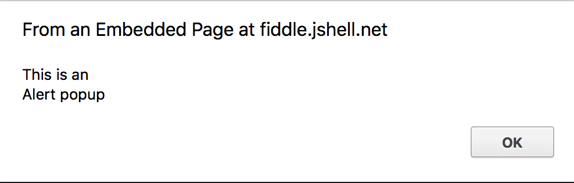
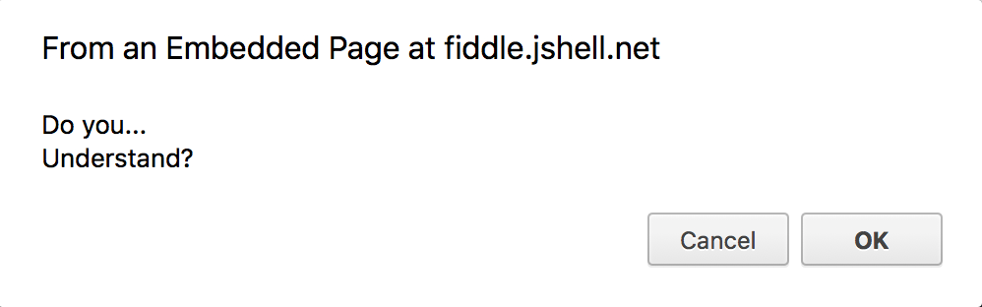
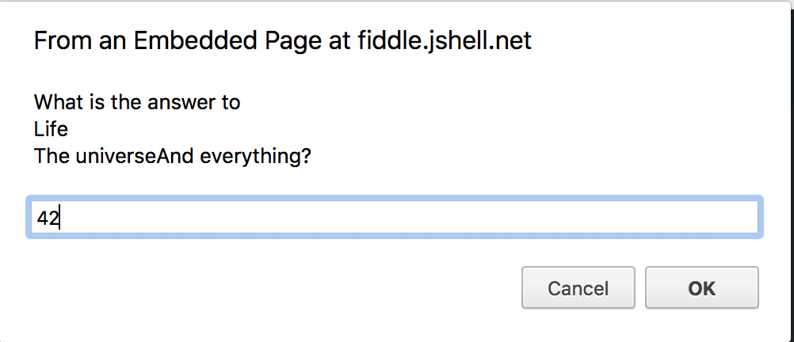
חלונות מידע
יכול לשמש לאינטראקציה עם המשתמש
שימושי יותר למפתח מאשר למשתמש בגלל היבטי UI/UX
חלון התראה (Alert):
להצגת הודעה למשתמש
שימוש: alert(‘text’), יצירת שורה חדשה באמצעות \n\
חלון אישור (Confirm):
להצגת הודעה שתשובתה בוליאנית – כן/לא
שימוש: var answer = confirm(‘Question?’);
חלון בקשת קלט (Prompt):
מבנה: var x = prompt (‘text’);
הטיפוס של x נקבע לפי קלט המשתמש

Slide 43
JavaScript
פונקציות ופונקציות חץ

Slide 44
פונקציות
פונקציה – בלוק של קוד שיבוצע בעת הקריאה לפונקציה
מבנה: function myFunction(arg1, arg2…) { code… }
myFunction - שם הפונקציה
arg1, arg2 – הארגומנטים שהפונקציה מקבלת
אין הכרזה על הטיפוס
בקריאה לפונקציה לא חובה להעביר את כל הפרמטרים המוכרזים בה
הערך בארגומנטים לא מועברים יהיה undefined
פונקציות אנונימיות – פונקציות חסרות שם שמתבצעות על רקע פעולה שנעשתה

Slide 45
פונקציות - המשך
ערך החזרה של פונקציה הוא undefined אלא אם הוגדר אחרת
ניתן להחזיר משתנה/פונקציה/אוביקט/ערך פרימיטיבי
ניתן לקנן פונקציות
עקרונות:
שמות משמעותיים
לכל פונקציה מטרה ברורה ומדויקת
ערך חזרה ברור

Slide 46
פונקציות חץ
פונקציות חץ (arrow functions) יכולות להיות אנונימיות או להישאר בתוך משתנים
אופן כתיבה עבור ארגומנט בודד:
arg1 => { … };
אופן כתיבה עבור מספר ארגומנטים:
(arg1, arg2, …) => {… };
בשמירה לתוך משתנה:
let myArrowFunc = arg1 => …;

Slide 47
JavaScript
המרות

Slide 48
המרות (Casting)
ניתן לשנות טיפוסים של משתני JS באמצעות המרות.
השיטה x.toString() תמיר את המשתנה x למחרוזת
הפונקציה Number(x) תמיר את המשתנה x למספר, מלבד:
כשיש בעיה בהמרה (ערך שאינו יכול להיות מומר) הערך שמתקבל הוא NaN
NaN – Not a Number
NaN – מספר בעצמו (typeof NaN == number)
תוצאת כל פעולה אריתמטית עם NaN היא NaN
https://www.w3schools.com/js/js_type_conversion.asp

Slide 49
המרות (Casting)
ניתן לשנות טיפוסים של משתני JS באמצעות המרות.
הפונקציה Boolean(x) תמיר את המשתנה x ל- true או false
הערך ייקבע ל- false כאשר x הוא אחד מהערכים הבאים:
המספר 0, 0- או NaN
null
מחרוזת ריקה: ״״
false
undefined
בכל מקרה אחר, הערך יהיה true (גם במקרה שהערך הוא מחרוזת ״false״)
https://www.w3schools.com/js/js_type_conversion.asp

Slide 50
JavaScript
תנאים לוגיים ו- switch case

Slide 51
תנאי - if
תנאים הם הכרחיים לכתיבת קוד.
מבנה: if (CONDITION) { …} else { … }
אופרטורים להשוואה: !, ==, !==, ===, !==, >, >=, <, <=
כתיבה מקוצרת: (CONDITION ? EXECUTE-TRUE : EXECUTE-FALSE)
תנאים מקוננים:
if (CONDITION1) { … }
else if (CONDITION2) { … } else if (CONDITION3) { … } …
else { … }

Slide 52
תנאי - switch
שימושי כשיש צורך לבצע פעולות בהתבסס על ערך קטגוריאלי
מבנה:
switch (n) { case 1: Code block for case 1; break; // Prevents executing code in other cases … default: Default code to be run if (n != cases) break; }

Slide 53
JavaScript
מערכים

Slide 54
מערכים
מערך משמש לשמירת ריבוי ערכים במשתנה יחיד
הגדרת מערך ריק:
let fruits = [];
הגדרת מערכת מאותחל:
let fruits = [”apple”, “banana”];
פנייה למערך באינדקס:
let tastyFruit = fruits[0]; // tastyFruit contains apple
fruits[1] = “avocado”; // avocado will replace banana

Slide 55
JavaScript
אובייקטים

Slide 56
אובייקטים (לא מחלקות)
ב-JS, אובייקטים הם אוסף של מפתחות וערכים
משמשים כמבנה נתונים על בסיס מפתח-ערך
מפתחות באובייקט חייבים להיות מחרוזות (string)
מפתחות שהם מילה בודדת יכולים להיכתב ללא גרשיים / מרכאות
למשל – ”age”, ״name״, ״description״ וכדומה יכולים להיכתב כ:description, age, name וכדומה
ערכים באובייקט יכולים להיות כל דבר
מחרוזות/מערכים/מספרים/פונקציות/אובייקטים אחרים/קבועים/משתנים...
ערכים שהם מחרוזות מחייבים גרשיים/מרכאות גם אם הם ערך בודד

Slide 57
אובייקטים – הגדרה והוספה
הגדרת אובייקט חדש:
אובייקט ריק מוגדר באמצעות סוגריים מסולסלים: {}
ערך מוצמד למפתח באמצעות נקודתיים: {key: value}
הפרדת מספר מפתחות וערכים נעשית באמצעות פסיקים: {k1:v1, k2:v2, k3:v3, …}
נהוג לשמור אובייקטים בקבועים: const myObj = { … };
הוספה של מפתחות וערכים לאובייקט קיים:
הוספת מפתחות וערכים לאובייקט קיים באמצעות נוטציה של נקודה (.) או סוגריים מלבניים ([]):
במקרה שהמפתח הוא מילה בודדת: myObj.newKey = newVal;
במקרה שהמפתח מורכב ממספר מילים: myObj[‘street address’] = newVal;
שימו לב: השמה של ערך כלשהו למפתח קיים תדרוס את הערך הקיים ללא התראה מוקדמת

Slide 58
אובייקטים – גישה לערכים
גישה לערכים באובייקט:
גישה מתבצעת עם נוטציה של נקודה obj.key או סוגריים מלבניים obj[“key”]
אפשר לשרשר נוטציות כאשר הערכים הם אובייקטים בעצמם
דוגמא:
const my_obj = {
firstname: 'Arseni',
lastname: 'Perchik',
getName: function() {return `${this.firstname} ${this.lastname}!`;},
vehicles: { cars: [`Toyota`], motors: [`123-ABC`] }
};

Slide 59
JavaScript
אובייקט Math

Slide 60
אובייקט מתמטיקה - Math
Math – אובייקט לשימוש בפונקציות מתמטיות מובנות
קיים וזמין, אין צורך לייצר ישות new Math();
שימוש בשיטות ותכונות באמצעות סימון הנקודה, למשל:
Math.E - מחזיר את הערך של e
Math.floor(3.05) – מחזיר את השלם הקרוב ביותר מלמטה למספר הנתון
קבועים שניתנים לשימוש – Infinity, -Infinity, NaN
רפרנס מלא: https://www.w3schools.com/jsref/jsref_obj_math.asp

Slide 61
JavaScript
אובייקט Date

Slide 62
אובייקט תאריך - Date
תאריכים וזמנים מוגדרים באמצעות אובייקט Date:
מבנה:
let d = new Date();
let d = new Date(year, month, day);
let d = new Date(year, month, day, hour, minute, second);
let d = new Date(milliseconds);
לאובייקט Date תכונות ושיטות, רפרנס: https://www.w3schools.com/jsref/jsref_obj_date.asp

Slide 63
JavaScript
פונקציות תזמון

Slide 64
פונקציות תזמון
ניתן לתזמן ביצוע של פונקציות לפי זמן אינטרוולי
מבנה: var timedName = timedFunction(executedFunction, milliseconds);
ישנן שתי פונקציות מתוזמנות עיקריות:
setInterval(function, milliseconds) – מחזורית: קוראת לפונקציה function בחלוף כל milliseconds
הפסקת החזרה עם clearInterval(var name), לדוגמה clearInterval(timedName)
setTimeout(function, milliseconds) – חד פעמית: קוראת לפונקציה function לאחר milliseconds
הפסקת החזרה עם clearTimeout(var name), לדוגמה clearTimeout(timedName)

Slide 65
JavaScript
לולאות

Slide 66
לולאות - Loops
שימושי לחזרה על קוד במצבים משתנים ועם תנאי עצירה. ישנם 4 סוגי לולאות:
for – לולאות לפי תנאי עצירה:
for (initial-value; stopping-condition; changing value) { … }
for...in / for…of – לולאה על כל פרטי אובייקט:
for (index in object) { … } / for (item of object) { … }
while – לולאה כל עוד תנאי הוא true:
while (stopping-condition) { … }
do...while – לולאה דומה ל- while עם ביצוע מקדים לבדיקה:
do { ... } while (stopping-condition)

Slide 67
JavaScript
Developer Tools
Debugging

Slide 68
JS - Debugging
לרוב הדפדפנים יש Debugger מובנה, ו- Console לשגיאות והרצת קוד:
Chrome: https://developers.google.com/web/tools/chrome-devtools/javascript/
Firefox: https://developer.mozilla.org/en-US/docs/Tools/Debugger
IE: https://msdn.microsoft.com/en-us/library/dd565625(v=vs.85).aspx
Netbeans: https://netbeans.org/kb/docs/webclient/html5-js-support.html
לבדיקת קטע קוד קטן (פונקציונליות או פונקציות פשוטות) בזריזות:
https://jsfiddle.net/
להמרת קוד JSON למבנה JSON קריא:
https://jsoneditoronline.org/

Slide 69
JS – Debugging – sources ו– breakpoints
ניתן לצפות בקבצי JS שבאתר דרך מציאתם בטאב sources
בנוסף ניתן למקם breakpoints בשורות קוד, שהריצה של js תעצור בהן כשהקוד ברלוונטי ירוץ.
בזמן עצירה ב-breakpoint האתר ״קופא״ ואין אפשרות לבצע בו פעולות

Slide 70
JavaScript
אירועים

Slide 71
DOM - Events
DOM Events – אירועים ב- JS ש״מוצתים״ (triggered) מפעולה שקרתה
האירועים יכולים ״להיתפס״ על-ידי handler ובו לוגיקה מסוימת בהתאם לאירוע
יכול להיות מספר בלתי מוגבל של אירועים ו- handlers במיקומים שונים
כל handler יטפל בקוד בהתאם להקשר של הפונקציונליות והאירוע
ישנם אירועים מוגדרים מראש וייתכנו אירועים מותאמים אישית (custom)

Slide 72
DOM Events
DOM Events ניתן לכתוב inline ו- internal/external:
מבנה כללי של אירועים מוגדרים מראש – inline:
<element event=“function()”></element>
מבנה כללי של אירועים מוגדרים מראש - internal/external:
document.querySelector(‘button’).event = function;
אירועים מוגדרים מראש כתובים בדרך כלל ב- inline.

Slide 73
DOM Events List
DOM Events:
onclick
דוגמה: <div onclick=“alert(‘Hello!’);”>Click me for an alert popup</div>
onchange
onmouseover, onmouseout – אירועי מעבר עכבר
onmousedown, onmouseup – אירועי לחיצה
אירועים נפוצים: https://www.w3schools.com/js/js_events.asp
הרשימה המלאה – לאירועי עכבר, מקלדת, קלט ועוד:
https://www.w3schools.com/jsref/dom_obj_event.asp

Slide 74
Event Listener
כלי שמשמש להוספת אירועים לאלמנטים.
לא דורס אירועים קיימים ומאפשר שליטת propogation: https://www.w3schools.com/js/js_htmldom_eventlistener.asp
דוגמה:
element.addEventListener(‘EVENT_NAME’, function(e) { … }, OPTIONS);
https://developer.mozilla.org/en-US/docs/Web/API/EventTarget/addEventListener

Slide 75
JavaScript
מחלקות

Slide 76
מחלקות
״JavaScript classes, introduced in ECMAScript 2015, are primarily syntactical sugar over JavaScript's existing prototype-based inheritance. The class syntax does not introduce a new object-oriented inheritance model to JavaScript.״ - https://developer.mozilla.org/en-US/docs/Web/JavaScript/Reference/Classes

Slide 77
יצירת מחלקה באמצעות class
הכרזה: class ClassName { … }
חובה קודם כל להכריז על מחלקה ורק לאחר מכן לייצר ישות שלה (instantiate)
בנאי: class ClassName { constructor(x,y) { this.x = x; this.y = y; } }
רפרנס ממשתנה: var ClassName = class ClassName { … }
לא ניתן להגדיר תכונה לאובייקט לאחר שנוצר, לכן משתמשים ב- prototype
Getter: הגדרה במחלקה באמצעות get GETTER-NAME() { return … }
ללא ארגומנטים
Setter: הגדרה במחלקה באמצעות set SETTER-NAME(ARG) { this.PROP = … }
פונקציות סטטיות – לא ניתן לקרוא להן מישות, רק מהמחלקה
https://developer.mozilla.org/en-US/docs/Web/JavaScript/Reference/Classes

